Slide 1
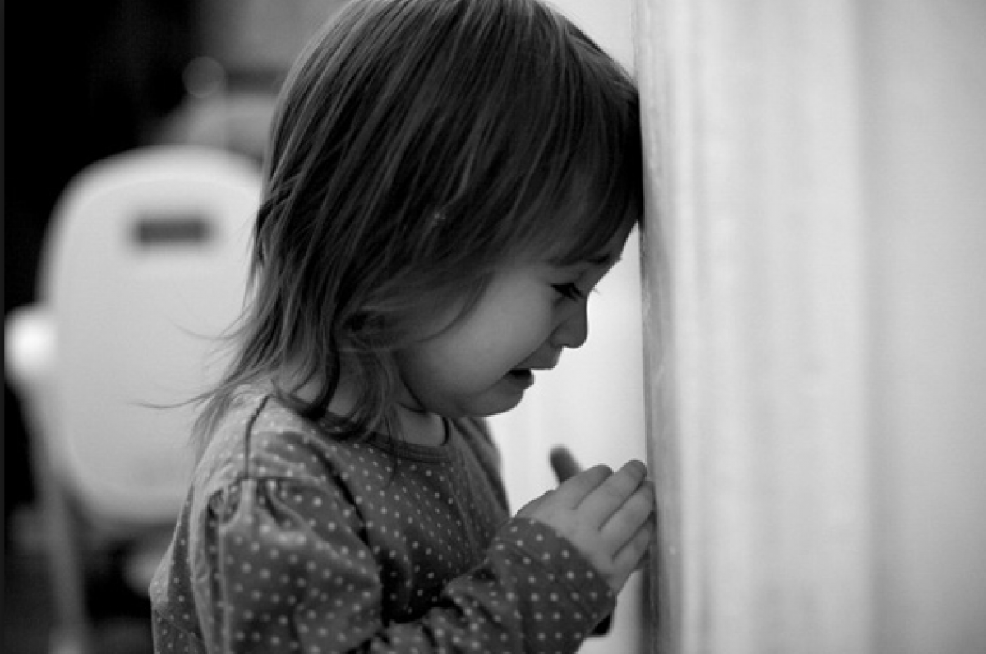
Безобидные фразы, которые на самом деле воспитатель не должен говорить детям.

Slide 2
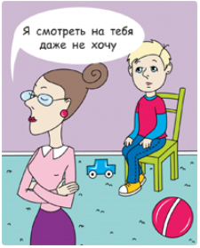
Психологическая изоляция и отвержение ребенка со стороны взрослого и (или) сверстника.

Slide 3
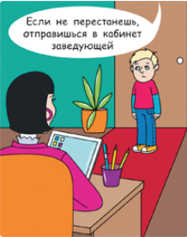
Фразы, которые предполагают пространственное отчуждение/изгнание.

Slide 4
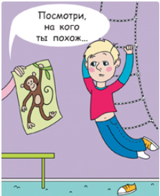
Фразы, которые занижают самооценку и унижают личность ребенка.

Slide 5
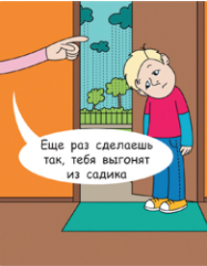
Фразы, которые формируют негативную модель будущего, негативный образ себя в будущем.

Slide 6
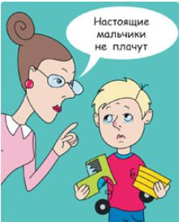
Фразы, которые содержат гендерные ограничения или полоролевые нарушения.

Slide 7
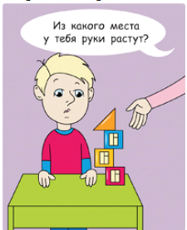
Фразы, которые ставят под сомнение самовыражение и инициативность ребенка

Slide 8
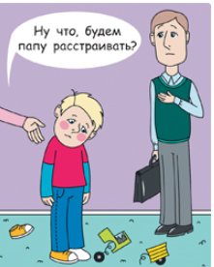
Фразы, которые пугают ребенка отвержением со стороны родителей.

Slide 9
Авт. Татьяна Авдулова
Справочник Старшего воспитателя дошкольного учреждения №3 2018г.

